Slide 1
mhw1
Guida alla cucina per studenti universitari
Matricola: 1000001999
SILVIA GAROZZO
02/04/2022

Slide 2

Descrizione del progetto
L’applicazione che ho realizzato è un blog di cucina, pensato per studenti universitari, il cui intento è raccogliere tutte quelle ricette facili e veloci che bene si adattino al nostro stile di vita
Scorrendo la pagina sarà possibile leggere una breve descrizione del piatto con affianco la sua fotografia e un bottone che rimanda alla pagina della ricetta (non ancora esistente)

Slide 3
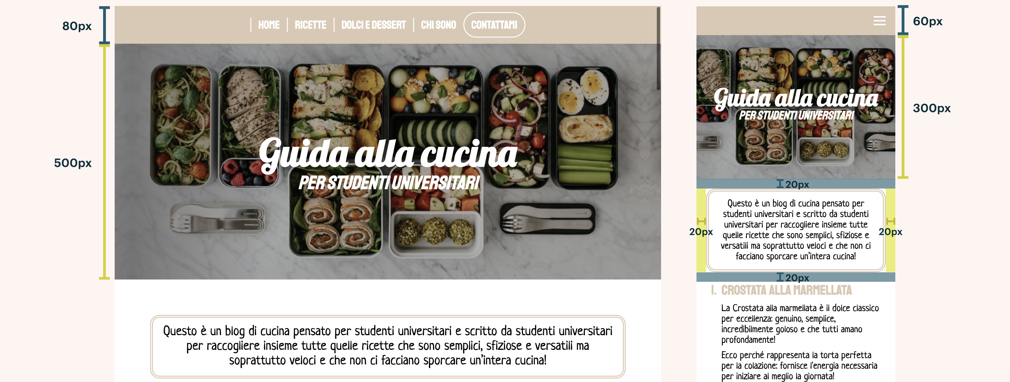
Layout complessivo
HTML + CSS
MOBILE WEB

Slide 4
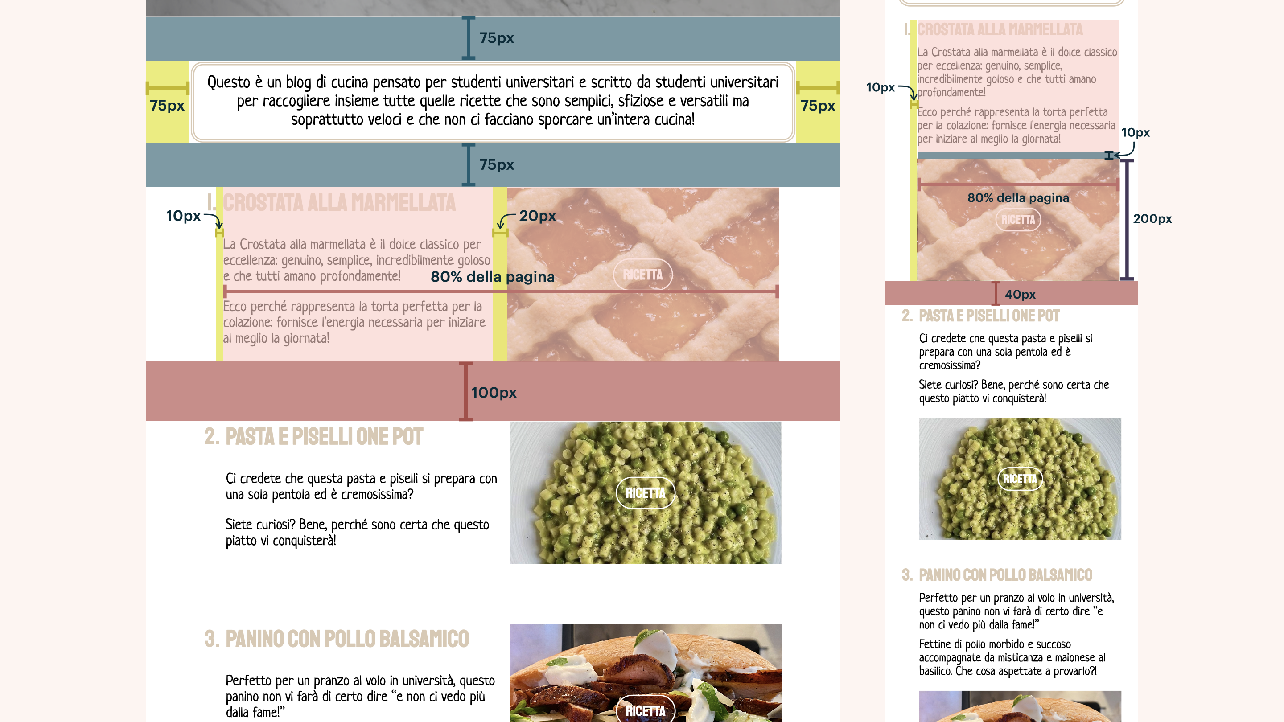

Slide 5
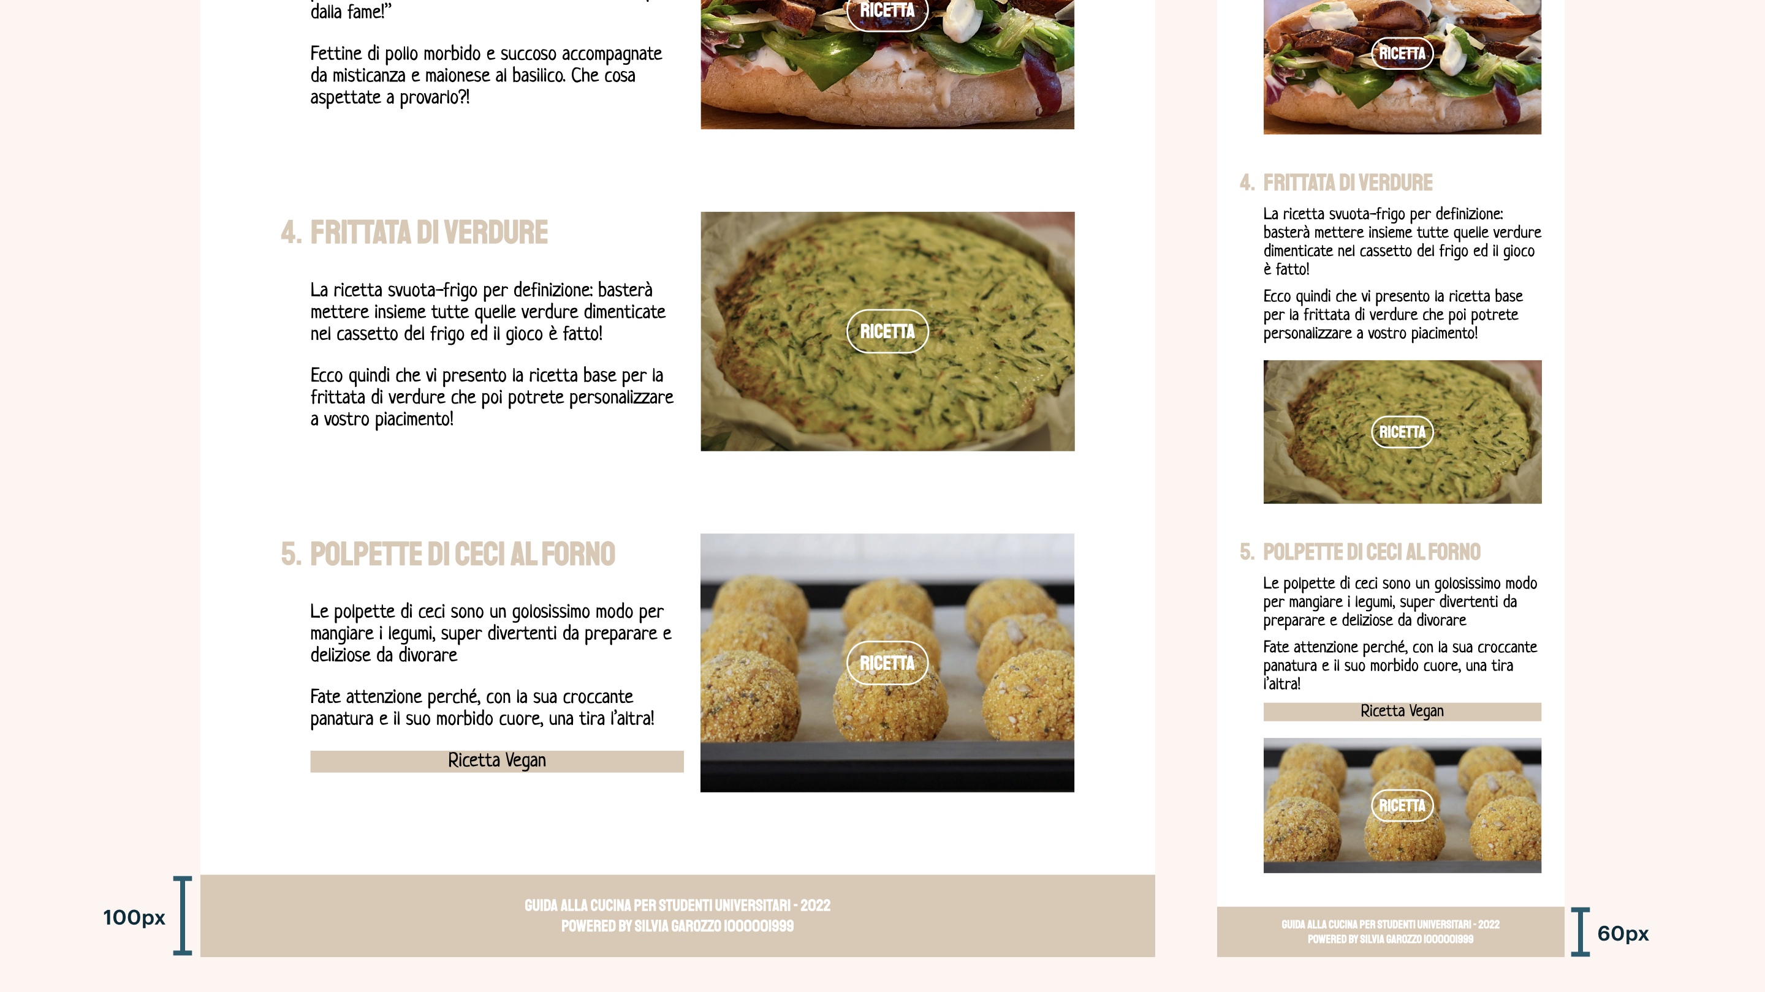

Slide 6
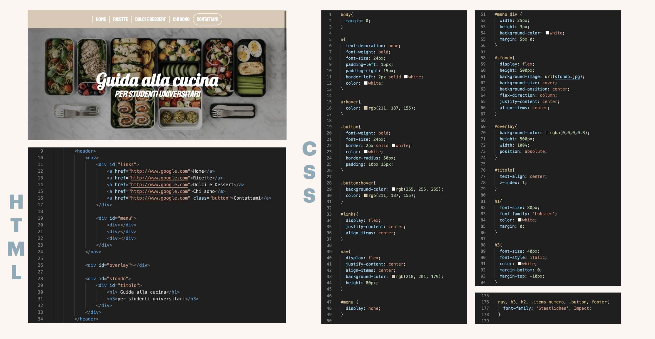
HEADER

Slide 7
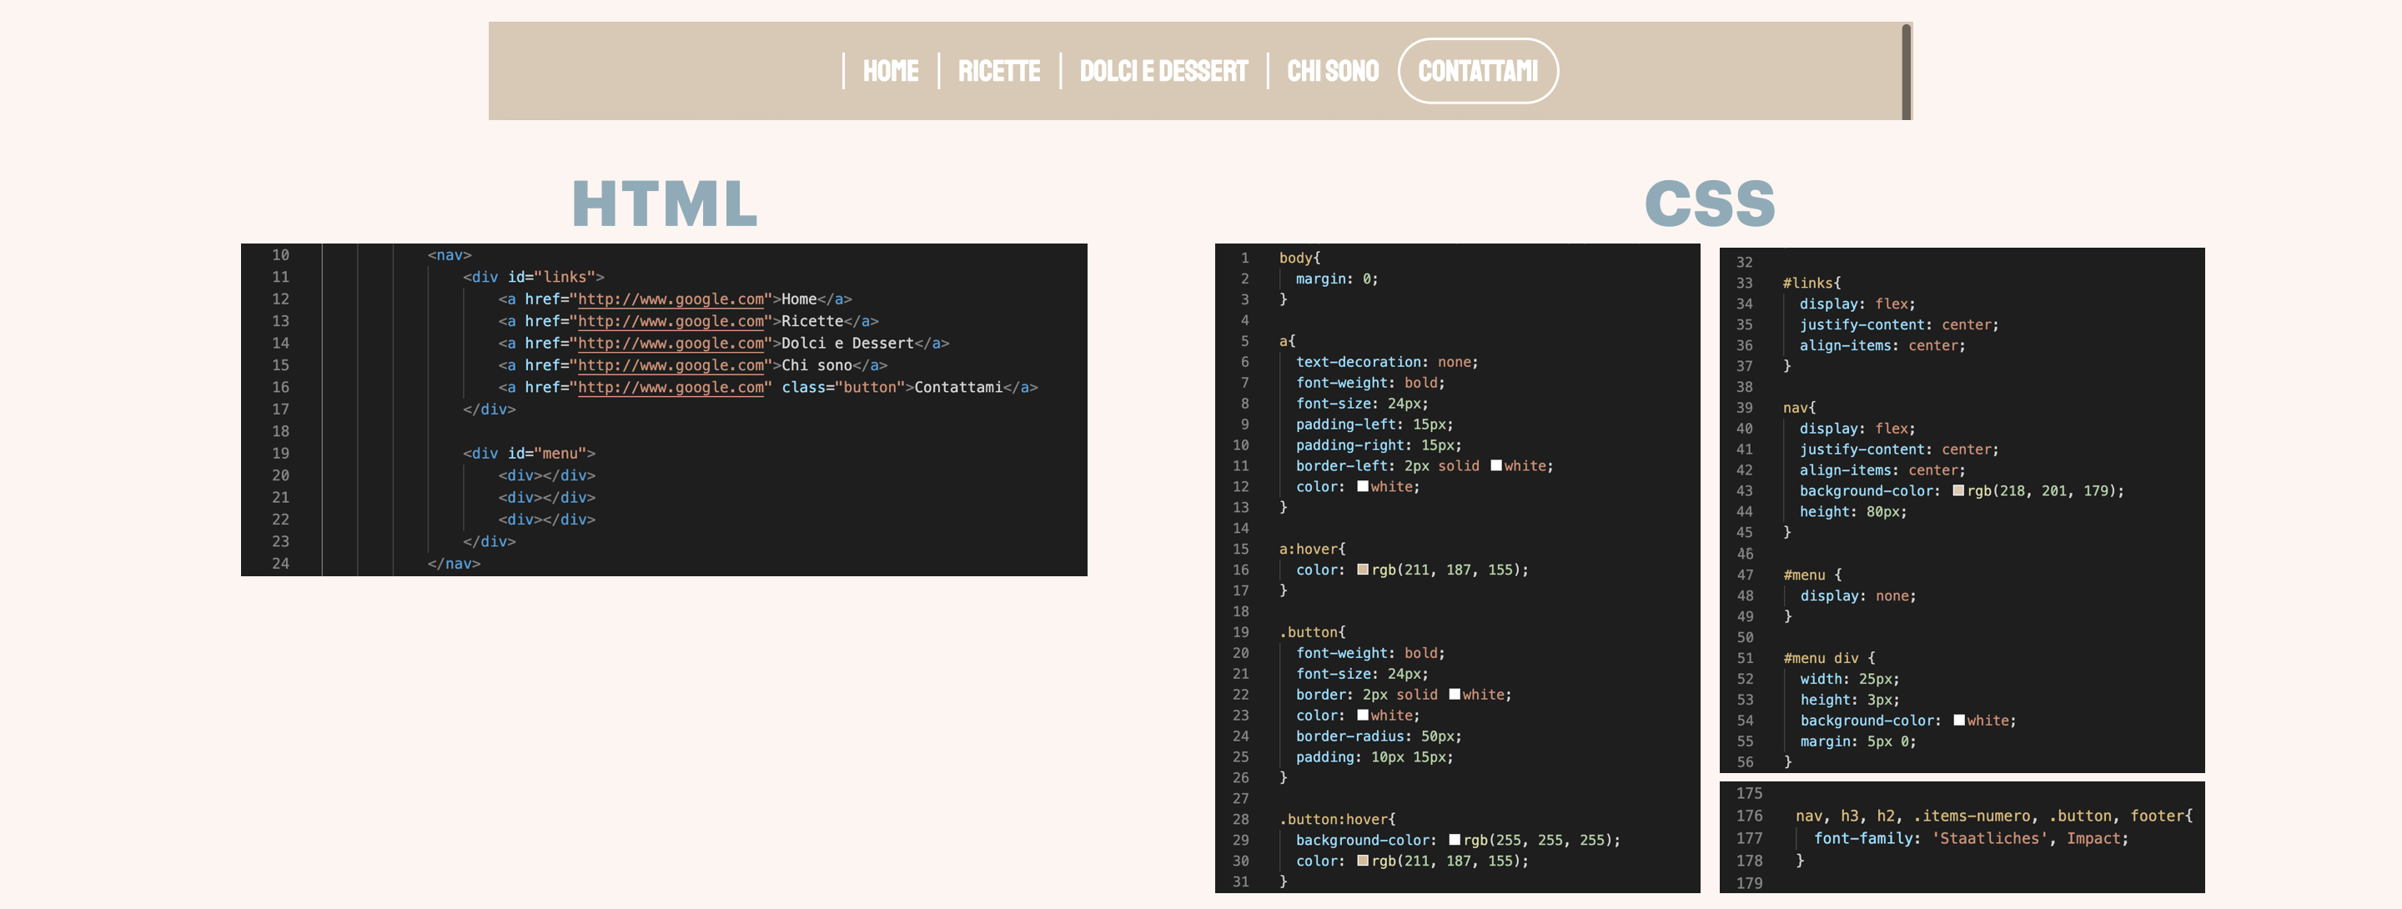
Menù di navigazione

Slide 8
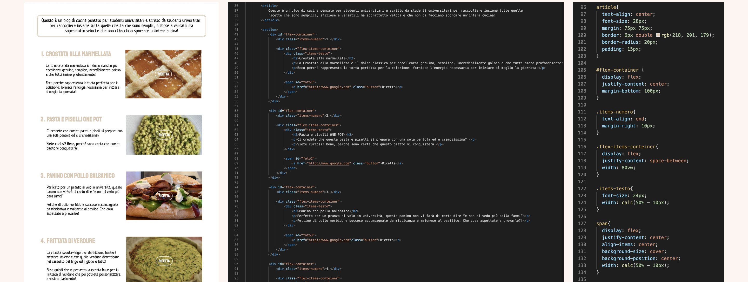
Sezione contenuti
HTML
CSS

Slide 9
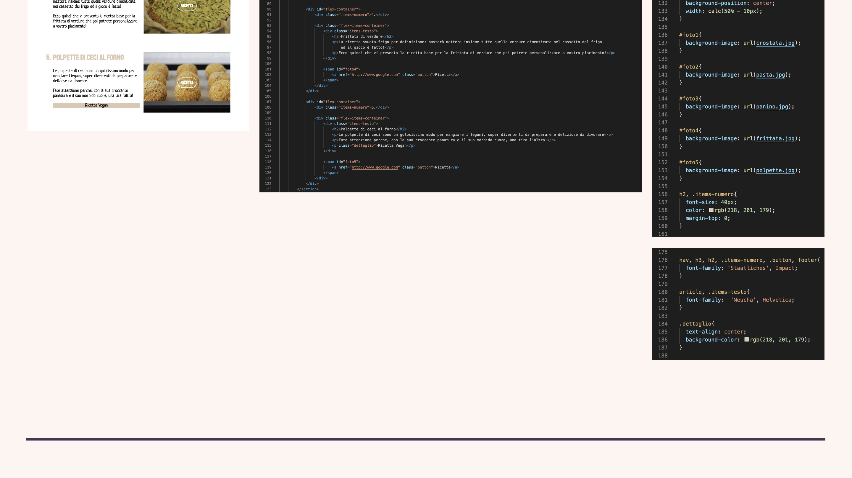

Slide 10
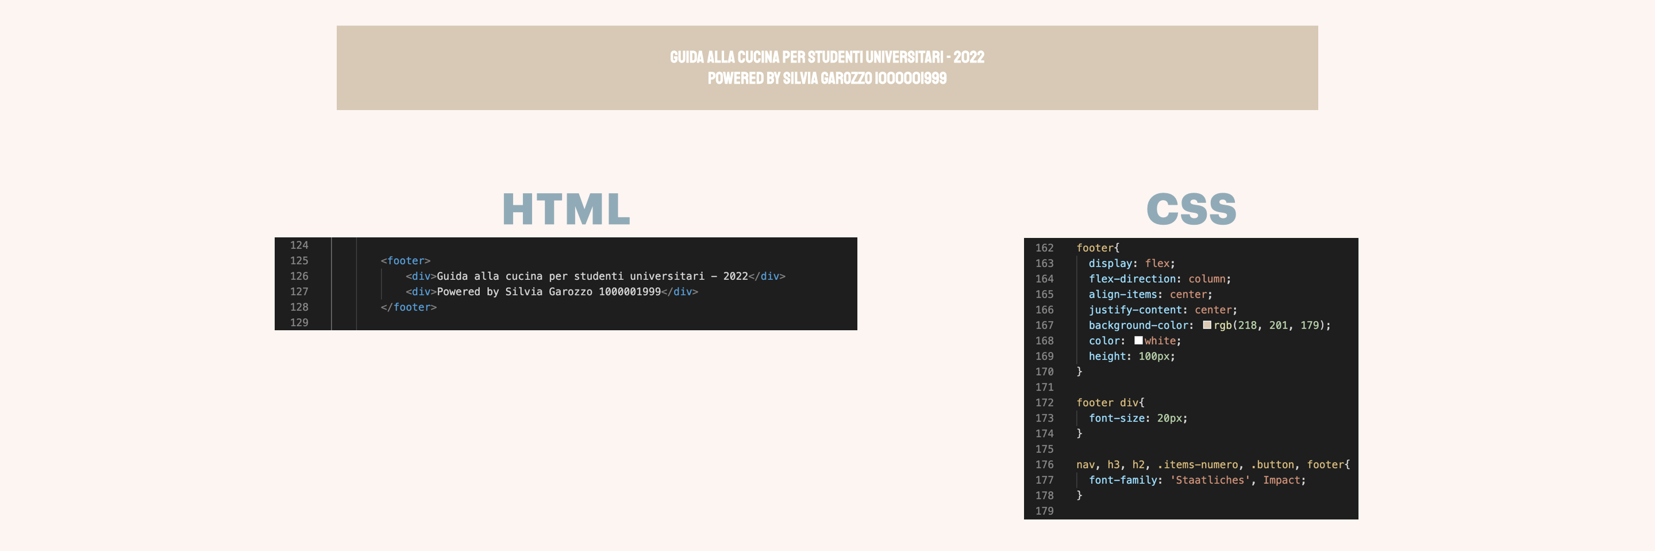
Footer

